Slide 2
本章架構
13-1 專利權
13-2 著作權
13-3 商標
13-4 營業秘密

Slide 3
13-1 專利權
13-1-1 專利要件
  專利權是一種排他權，必須經過嚴謹的審查程序，才能賦予發明人權利。
產業利用性
新穎性
進步性

Slide 4
13-1-2 發明
  發明專利是利用自然法則之技術思想之創作。
一、物的發明
  物的發明其標的一定是具有空間、大小的東西，又可以分為物質及物品，物質指的是化學的化合物或者是醫學上用的藥品，Aspirin），物品則是具有一定空間的產品、機具等。

Slide 5
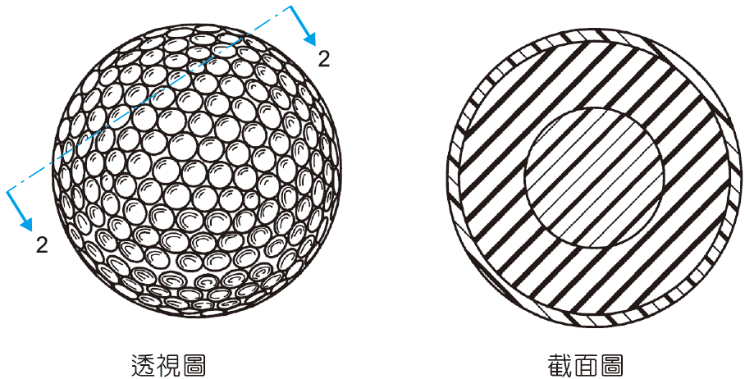
圖13-1 I490014多層實心高爾夫球

Slide 6

二、方法發明
  又分為物的製造方法及無產物技術方法，物的製造方法是指物質或物品的製造方法，無產物技術方法則是該發明的技術，不會產生實體產品。

Slide 7
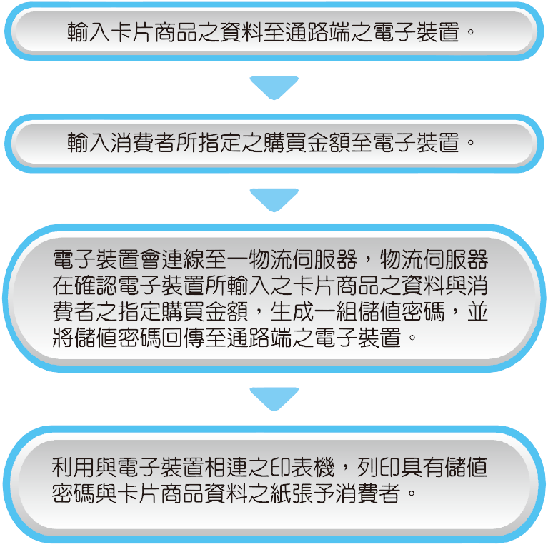
圖13-2 I490800號專利的彈性購買點數方法

Slide 8
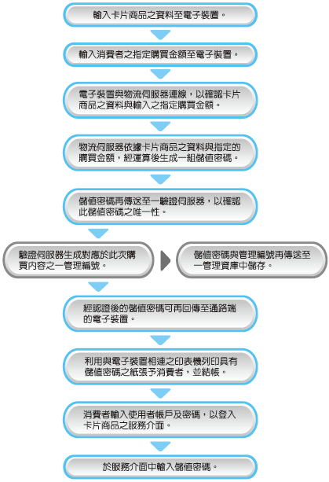
圖13-3 I490800號專利的儲值方法

Slide 9
三、用途發明
  用途發明指的是物品或物質的新用途。
13-1-3 新型
  新型專利是指利用自然法則之技術思想，對物品之形狀、構造或組合之創作。我國的新型專利自2004年後即採形式審查。

Slide 10
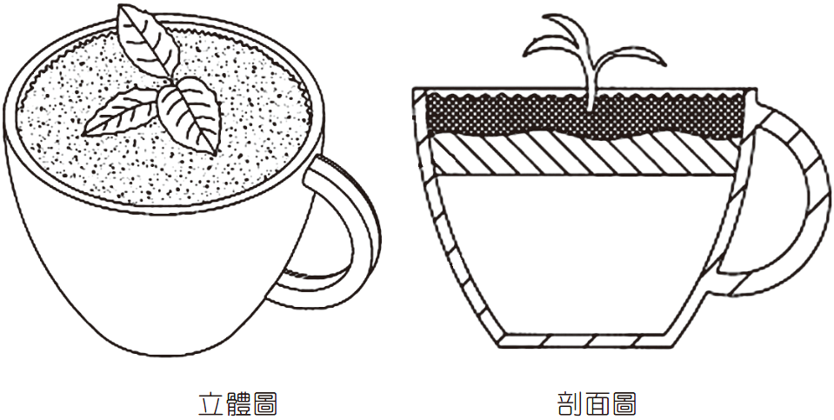
圖13-4 M456095飲品結構

Slide 11
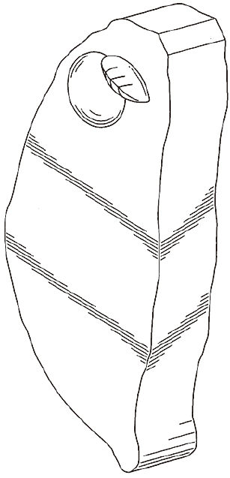
13-1-4 設計
  設計係指對物品之全部或部分之形狀、花紋、色彩或其結合，透過視覺訴求之創作，應用於物品之電腦圖像及圖形化使用者介面，亦得申請設計專利。
圖13-5 D191096點心食品

Slide 12
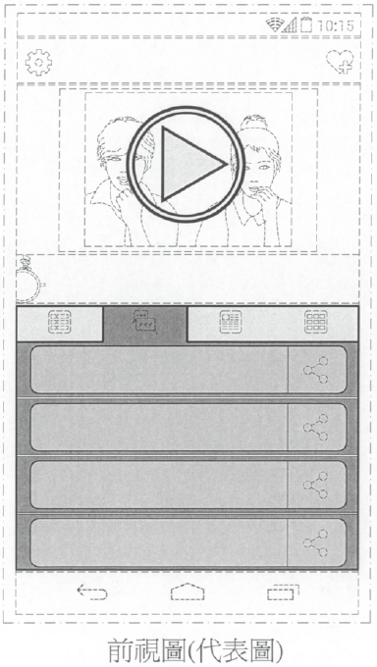
圖13-6 D168593顯示面板之影音播放介面

Slide 13
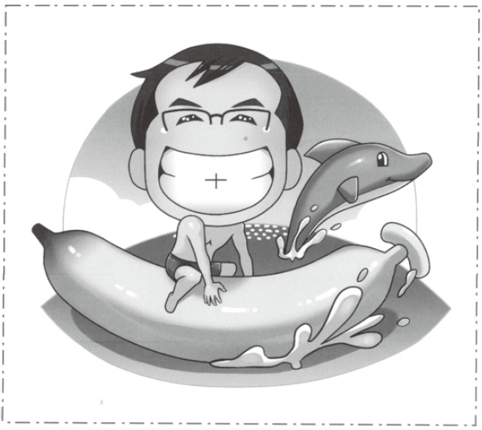
圖13-7 D168598顯示螢幕之圖像

Slide 14
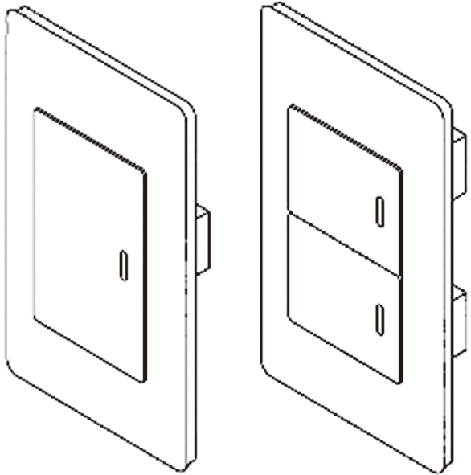
  同一人有二個以上近似之設計，得於原設計專利公告前，申請設計專利及其衍生設計專利。
圖13-8 D165715開關與其衍生專利

Slide 15
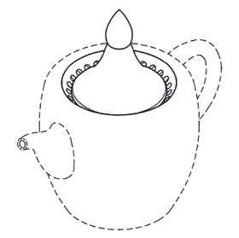
  設計專利還可以申請部分設計，即就物品之部分的外觀申請設計專利，部分設計的申請案中，實線部分係專利權人主張設計的部分，虛線（broken lines）部分則是專利權人不主張設計的部分。
圖13-9 D168238茶壺之部分

Slide 16
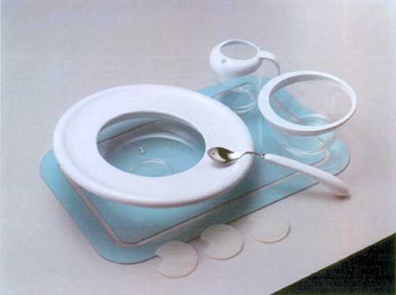
  對於二個以上之物品，其是屬於同一類別，且習慣上以成組物品販賣或使用者，也可以申請成組設計的專利。
圖13-10 D159764一套之餐具

Slide 17
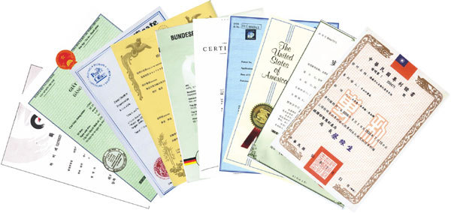
13-1-5 權利與期限
一、專利的權利
  發明專利權人及新型專利權人，專有排除他人未經其同意而實施該發明/新型之權。設計專利的專利權人，也專有排除他人未經其同意而實施該設計或近似該設計之權。

Slide 18
  發明專利包括了物的發明與方法發明，物的發明之實施，指製造、為販賣之要約、販賣、使用或為上述目的而進口該物品之行為。方法發明之實施，則是指使用該方法及使用、為販賣之要約、販賣或為上述目的而進口該方法直接製成之物。新型專利的標的不包含方法，所以，新型專利的實I，亦是指製造、為販賣之要約、販賣、使用或為上述目的而進口該物品之行為。

Slide 19

二、專利的期限
  發明專利的專利期限為自申請日起20年、新型專利的專利期限自申請日起10年、設計專利則是自申請日起12年。
  著作權主要保護的是作品的表達（expression），而不保護它所隱含的思想、觀念（idea）。

Slide 20
13-2 著作權
13-2-1 著作權保護的標的
  著作權保護的標的有：
  ● 語文著作（oralandliterary works）
  ● 音樂著作（musical works）
  ● 戲劇、舞蹈著作
  （dramatic and choreographic works）
  ● 美術著作（artistic works）
  ● 攝影著作（photographic works）

Slide 21

  ● 圖形著作（pictorial and graphical works）
  ● 視聽著作（audiovisual works）
  ● 錄音著作（sound recordings）
  ● 建築著作（architectural works）
  ● 電腦程式著作（computer programs）

Slide 22
  著作權不保護的著作有以下幾種：
    1. 憲法、法律、命令或公文。
    2. 中央或地方機關就憲法、法律、命令或公文等著作作成之翻譯物或編輯物。
    3. 標語及通用之符號、名詞、公式、數表、表格、簿冊或時曆。
    4. 單純為傳達事實之新聞報導所作成之語文著作。
    5. 依法令舉行之各類考試試題及其備用試題。

Slide 23
13-2-2 著作權
一、著作人格權
公開發表權
姓名表示權
同一性表示權

Slide 24
二、著作財產權
重製權
公開口述權
公開播送權
公開上映權
公開演出權
公開展示權
改作權
出租權

Slide 25
13-2-3 著作權的期限
  自然人所創作的著作物，其著作財產權存續於著作人之生存期間及其死亡後50年，至於共同著作之著作財產權，則是存續至最後死亡之著作人死亡後50年。以法人為著作人之著作，則是以著作的公開發表為基準，其著作財產權存續至其著作公開發表後50年。

Slide 26
13-3 商標
  商標是由文字、圖形、記號、顏色、立體形狀、動態、全像圖、聲音等，或其聯合式所組成。
13-3-1 商標的要件
一、積極要件
  商標的積極要件是要具備識別性，足以使商品或服務之相關消費者認識其為指示商品或服務之來源，並得藉以與他人之商品或服務相區別。

Slide 27
二、消極要件
    1. 僅為發揮商品或服務之功能所必要者。
    2. 相同或近似於中華民國國旗、國徽、國璽、軍旗、軍徽、印信、勳章或外國國旗，或世界貿易組織會員依巴黎公約第六條之三第三款所為通知之外國國徽、國璽或國家徽章者。
    3. 相同於國父或國家元首之肖像或姓名者。
    4. 相同或近似於中華民國政府機關或其主辦展覽會之標章，或其所發給之褒獎牌狀者。

Slide 28
    5. 相同或近似於國際跨政府組織或國內外著名且具公益性機構之徽章、旗幟、其他徽記、縮寫或名稱，有致公眾誤認誤信之虞者。
    6. 相同或近似於國內外用以表明品質管制或驗證之國家標誌或印記，且指定使用於同一或類似之商品或服務者。
    7. 妨害公共秩序或善良風俗者。
    8. 使公眾誤認誤信其商品或服務之性質、品質或產地之虞者。

Slide 29
    9. 相同或近似於中華民國或外國之葡萄酒或蒸餾酒地理標示，且指定使用於與葡萄酒或蒸餾酒同一或類似商品，而該外國與中華民國簽訂協定或共同參加國際條約，或相互承認葡萄酒或蒸餾酒地理標示之保護者。
    10. 相同或近似於他人同一或類似商品或服務之 註 冊商標或申請在先之商標，有致相關消費者混 淆誤認之虞者。但經該註冊商標或申請在先之 商標所有人同意申請，且非顯屬不當者，不在 此限。

Slide 30
    11. 相同或近似於他人著名商標或標章，有致相 關 公眾混淆誤認之虞，或有減損著名商標或標章 之識別性或信譽之虞者。但得該商標或標章之 所有人同意申請註冊者，不在此限。
    12. 相同或近似於他人先使用於同一或類似商品 或 服務之商標，而申請人因與該他人間具有契約 、地緣、業務往來或其他關係，知悉他人商標 存在，意圖仿襲而申請註冊者。但經其同意申 請註冊者，不在此限。

Slide 31
    13. 有他人之肖像或著名之姓名、藝名、筆名、 字 號者。但經其同意申請註冊者，不在此限。
    14. 有著名之法人、商號或其他團體之名稱，有 致 相關公眾混淆誤認之虞者。但經其同意申請註 冊者，不在此限。
    15. 商標侵害他人之著作權、專利權或其他權利， 經判決確定者。但經其同意申請註冊者，不在 此限。

Slide 32

13-3-2 商標的類型
一、文字
  文字商標是常見的一種商標形式，主要是由中文字、英文字、數字或字母組合而成。
圖13-11 文字商標

Slide 33

二、圖形
  圖形商標的圖形可能是一個像太陽、月亮、動植物等具體的圖形。
圖13-12 圖形商標

Slide 34

三、記號
  記號商標是指文字、圖形以外的符號，如注音符號或簡單的線條、幾何圖案。
圖13-13 記號商標

Slide 35

四、顏色
  顏色商標指單純以單一顏色或顏色的組合申請註冊的商標，而該單一顏色或顏色組合本身已足資表彰商品或服務來源者而言。
圖13-14 顏色商標

Slide 36

五、立體形狀
  立體商標是指以三度空間具有長、寬、高所形成的立體形狀，並能使相關消費者藉以區別不同商品或服務來源的商標。
圖13-15 立體商標

Slide 37

六、動態
  動態商標指連續變化的動態影像，而且該動態影像本身已具備指示商品或服務來源的功能，僅就該動態影像的整體取得商標權，並未就該變化過程中所出現的文字、圖形、記號等部分單獨取得商標權。
圖13-16 動態商標

Slide 38
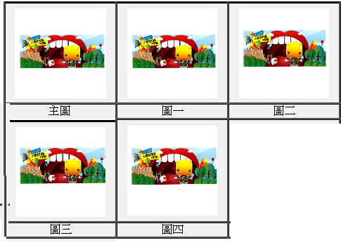
七、全像圖
  全像圖商標指以全像圖作為標識的情形，而且該全像圖本身已具備指示商品或服務來源的功能。
圖13-17 全像圖商標

Slide 39
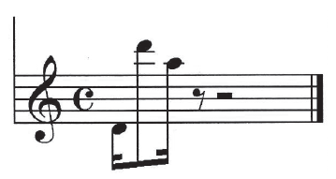
八、聲音
  聲音商標指單純以聲音本身作為標識的情形，係以聽覺作為區別商品或服務來源的方法。
圖13-18 聲音商標

Slide 40

九、聯合式
  由文字與圖形或記號所組成的聯合式。
圖13-19 文字圖形聯合式

Slide 41

13-3-3 證明標章
  用以證明他人商品或服務之特定品質、精密度、原料、製造方法、產地或其他事項，並藉以與未經證明之商品或服務相區別之標識。
圖13-20 產品碳足跡減量標籤

Slide 42

13-3-4 團體標章
  團體標章是讓具有法人資格之公會、協會或其他團體，為表彰其會員之會籍，並藉以與非該團體會員相區別之標識。
圖13-21 全國教師工會總聯合會標章

Slide 43

13-3-5 團體商標
  具有法人資格之公會、協會或其他團體，為指示其會員所提供之商品或服務，並藉以與非該團體會員所提供之商品或服務相區別之標識
圖13-22 台中市大安區農會團體商標

Slide 44
13-4 營業秘密
  要成為營業秘密法中所保護的標的，需具備以下的要件：
非一般涉及該類資訊之人所知者
因其秘密性而具有實際或潛在之經濟價值者
所有人已採取合理之保密措施者

